Slide 1
Water en energie in beeld
Les 4 Riool-Water-Zuiverings-Installatie

Slide 2
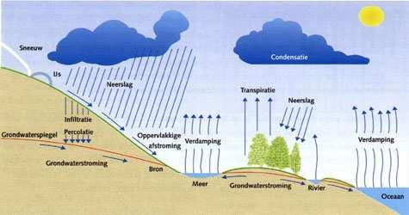
Watersysteem
De natuurlijke weg van het water

Slide 3
Waterketen De ingrepen van de mens op het watersysteem
RWZI

Slide 4
Samenhang en partijen

Slide 5
Stappen in de RWZI
Stap 1: Grofvuilverwijdering
Stap 2: Voorbezinking
Stap 3: Biologische reiniging
Stap 4: Nabezinking

Slide 6
Stap 1: Grofvuilverwijdering
Roosters

Slide 7
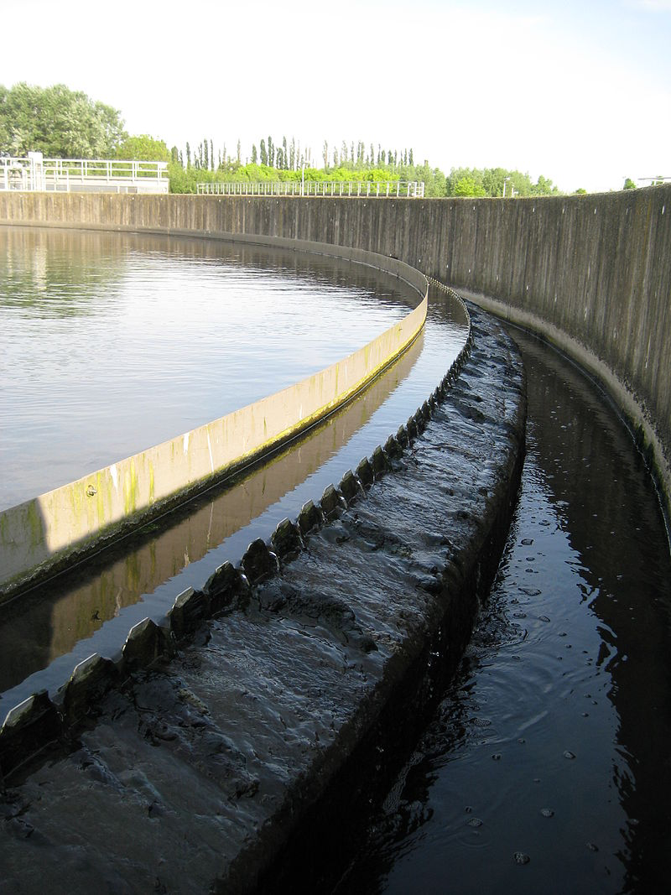
Stap 2: Voorbezinking Zware delen zinken naar de bodem en worden daar afgevoerd Drijvende delen worden afgeroomd

Slide 8
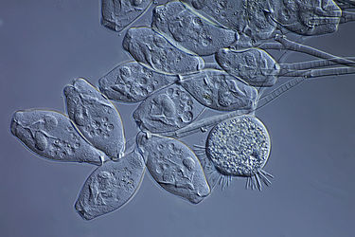
Stap 3: Biologische reiniging
Het actief slib bestaat uit een brede waaier van organismen. Door beluchting kunnen organismen hun werk doen.

Slide 9
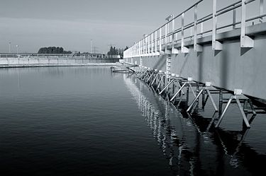
Stap 4: Nabezinking
Scheiding van water van actiefslibmengsel

Slide 10
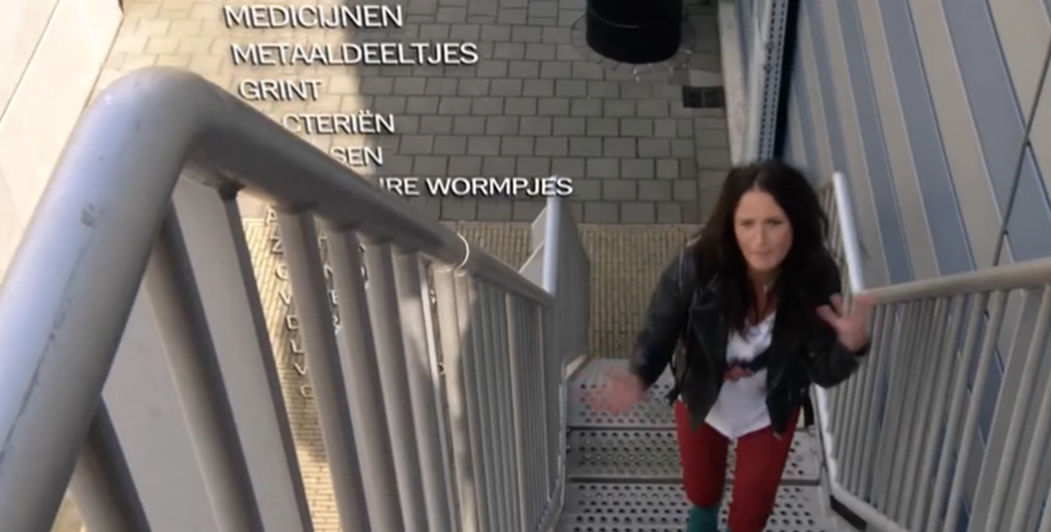
Van plas tot plas
Kijk zelf de documentaire
https://www.youtube.com/watch?v=Z2w2vvI3Nnc

Slide 11
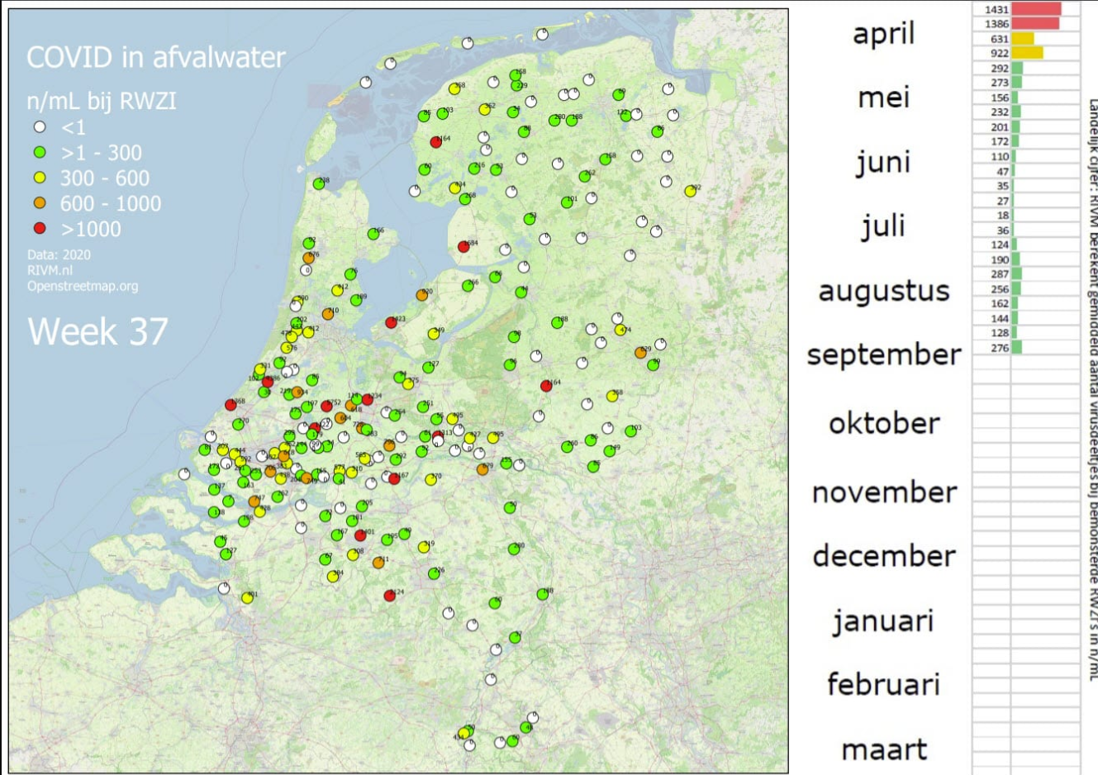
https://www.kwrwater.nl/actueel/wat-het-riool-vertelt-over-het-coronavirus/

Slide 12
https://coronadashboard.rijksoverheid.nl/gemeente

